Slide 1
团体操表演
因数与倍数
WWW.PPT818.COM

Slide 2
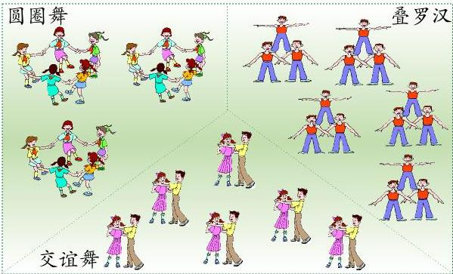

Slide 3
1 | 2 | 3 | 4 | 5 | 6 | 7 | 8 | 9 | 10
11 | 12 | 13 | 14 | 15 | 16 | 17 | 18 | 19 | 20
21 | 22 | 23 | 24 | 25 | 26 | 27 | 28 | 29 | 30
31 | 32 | 33 | 34 | 35 | 36 | 37 | 38 | 39 | 40
41 | 42 | 43 | 44 | 45 | 46 | 47 | 48 | 49 | 50
51 | 52 | 53 | 54 | 55 | 56 | 57 | 58 | 59 | 60
61 | 62 | 63 | 64 | 65 | 66 | 67 | 68 | 69 | 70
71 | 72 | 73 | 74 | 75 | 76 | 77 | 78 | 79 | 80
81 | 82 | 83 | 84 | 85 | 86 | 87 | 88 | 89 | 90
91 | 92 | 93 | 94 | 95 | 96 | 97 | 98 | 99 | 100
百位数表

Slide 4
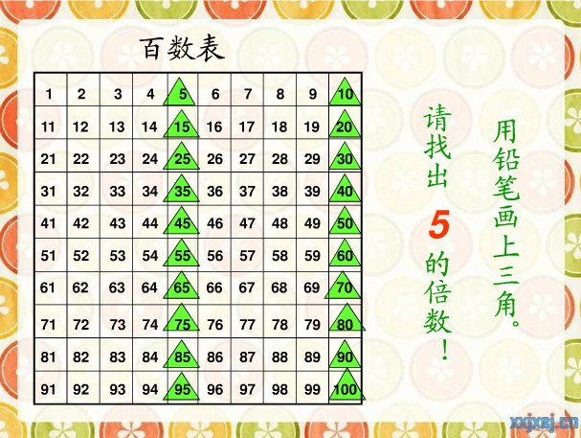

Slide 9
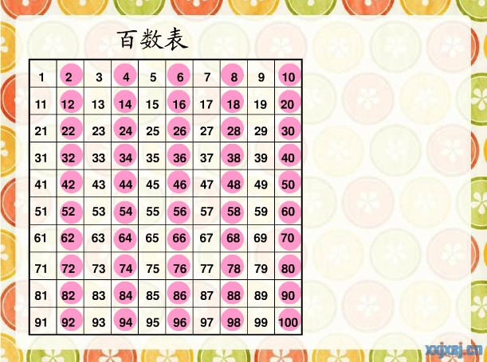
偶数有什么特征？奇数有什么特征？

Slide 10
偶数：个位上是0、2、4、6、8
奇数：个位上是1、3、5、7、9

Slide 11
考考你的眼力：
23
18
60
21
33
51
83
1
74
28
77
91
11
36
99
0
偶数
奇数

Slide 12
只有偶数的荷叶才能踩奥！

Slide 13
共同点： 都看个位上的数
个位上的数都是0

Slide 14
比一比谁的判断能力强
18 21 30 35 39 40 15 26 1 72 85 310 487 894
既是2的倍数，
又是5的倍数？
2的倍数 5的倍数
30 40 26
72 310 894
35 40 15
85 310
30 40 310

Slide 15
火眼金睛。
1、偶数都是2的倍数。（ ）
2、个位上是0的数，既是2的倍数又是5的倍数。（ ）
3、两个奇数的和不一定是偶数。（ ）
4、最小的偶数是0，最小的奇数是1。（ ）
5、一个非0自然数，不是奇数就是偶数（ ）
√
√
×
√
√

Slide 16
在1-20的自然数中，找出符合下面要求的数。
5的倍数
既是2的倍数，又是5的倍数：
奇数
1
3
5
7
9
11
13
15
17
19
偶数:
2
4
6
8
10
12
14
16
18
20
2的倍数
2
4
6
8
10
10
12
14
16
18
20
20
5
10
10
15
20
20
10
20

Slide 17
回顾
2、5的倍数的特征
2的倍数的特征：
个位上是0、2、4、6、8的数 ，
都是2的倍数
0
是2 的倍数
不是2的倍数
偶数
奇数
5的倍数的特征：
0
个位上是0、5的数，都是5的倍数
既是2的倍数,又是5的倍数的数：个位上一定是（ ）
0

